Slide 1
מבוא לאלקטרוניקה
שלום מיץ ספט 2022

Slide 2
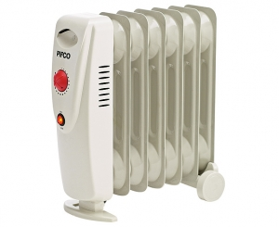
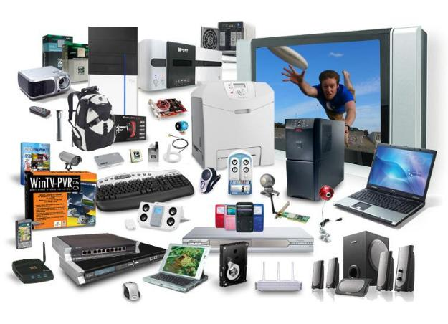
אלקטרוניקה מול חשמל
חשמל: שימוש בחשמל כאנרגיה
אלקטרוניקה: שימוש בחשמל לטיפול במידע

Slide 3
אלקטרוניקה מול חשמל
בחשמל: המתח (כמעט) תמיד 220V
בד"כ חשוב ההספק
באלקטרוניקה: הזרמים והמתחים נמוכים יותר
מתח: בד"כ פחות מ 12 וולט
זרמים: בד"כ פחות מאמפר, נמדד ב milli Amp
מעגלים אלקטרונים מורכבים יותר

Slide 4
מושגי יסוד בחשמל
- אטום
- אלקטרון
- מטען חשמלי
- זרם
- מתח
- התנגדות

Slide 5
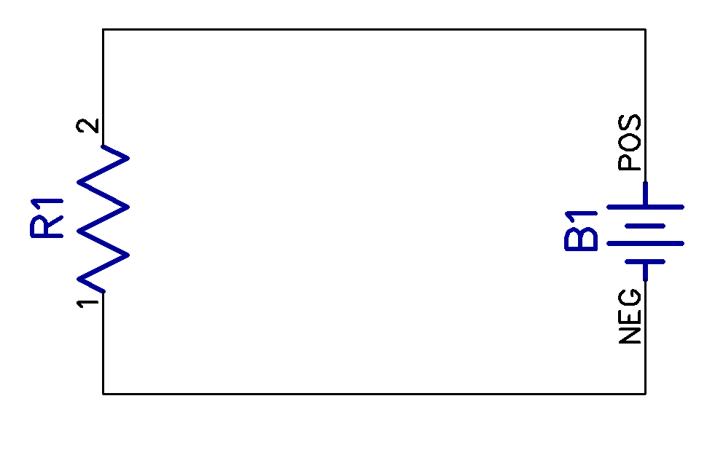
המעגל החשמלי
נקרא מעגל כי הזרם יוצא ממקור האנרגיה (=בטריה) עובר דרך כל-מיני רכיבים וחוזר לבטריה

Slide 6
המעגל החשמלי
מעגל של זרם חזק:
פשוט – בד"כ חיבור לקיר, מפסק וצרכן בודד
דוגמא: מאוורר שולחני
מעגל של אלקטרוניקה:
מורכב: עשרות או מאות רכיבים
מתואר ע"י סכמה

Slide 7
סכמה אלקטרונית
מגדירה מעגל בודד (שיכול להיות מורכב)‏
מגדירה את הרכיבים שבשימוש
מגדירה את החיבורים בין הרכיבים
סמלי רכיבים:
https://learn.sparkfun.com/tutorials/how-to-read-a-schematic

Slide 8
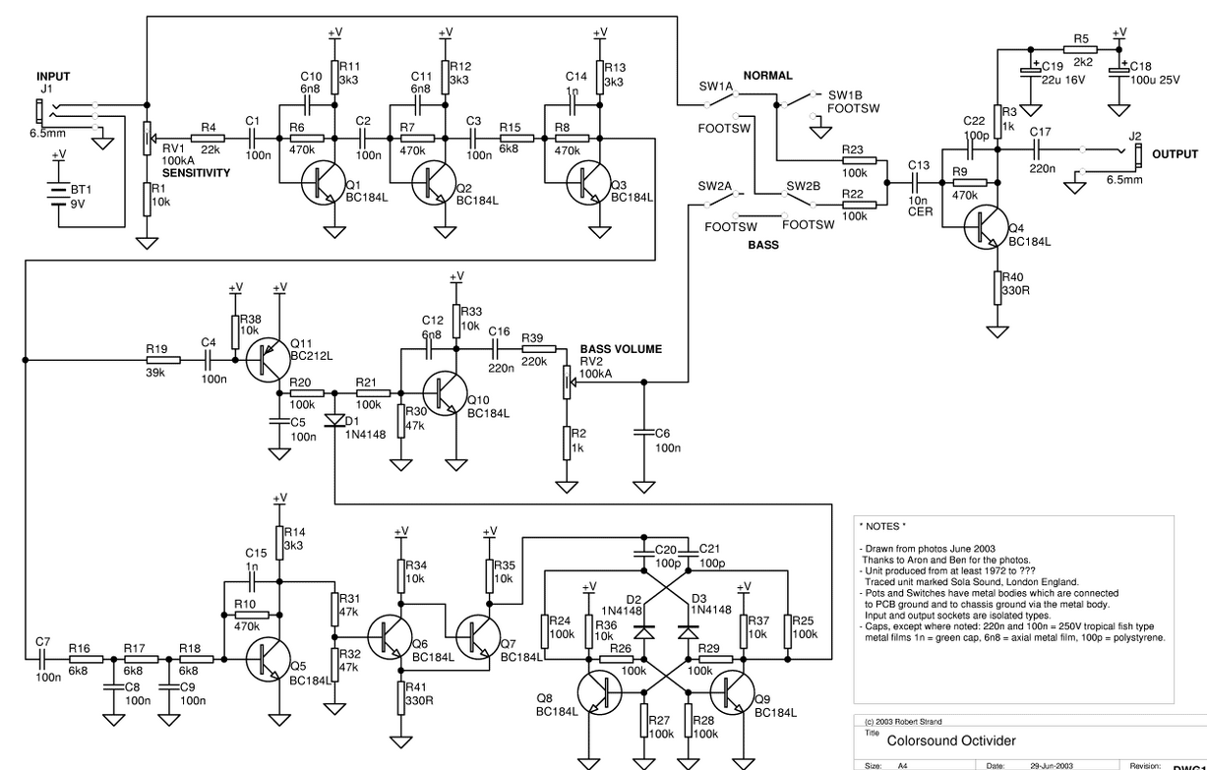
סכמה אלקטרונית

Slide 9
אלקטרוניקה ספרתית מול אנלוגית
אנלוגית: הזרמים והמתחים נושאים את המידע
דוגמא: רדיו FM
ספרתית: המתחים מיצגים ביטים
אלקטרוניקה ספרתית יכולה להכיל מחשב או ללא מחשב או מקרי בניים...
המגמה להחליף אלקטרוניקה אנלוגית בדיגיטלית

Slide 10
מחשב מלא לעומת משובץ
מלא: מכיל מערכת הפעלה ומספר תוכנות.
המשתמש בד"כ בוחר את התוכנה
משובץ: מכיל תוכנה אחת הרצה תמיד.
ללא מערכת הפעלה או מערכת מצומצמת מאד
דוגמאות לשני הסוגים ולמקרי ביניים

Slide 11
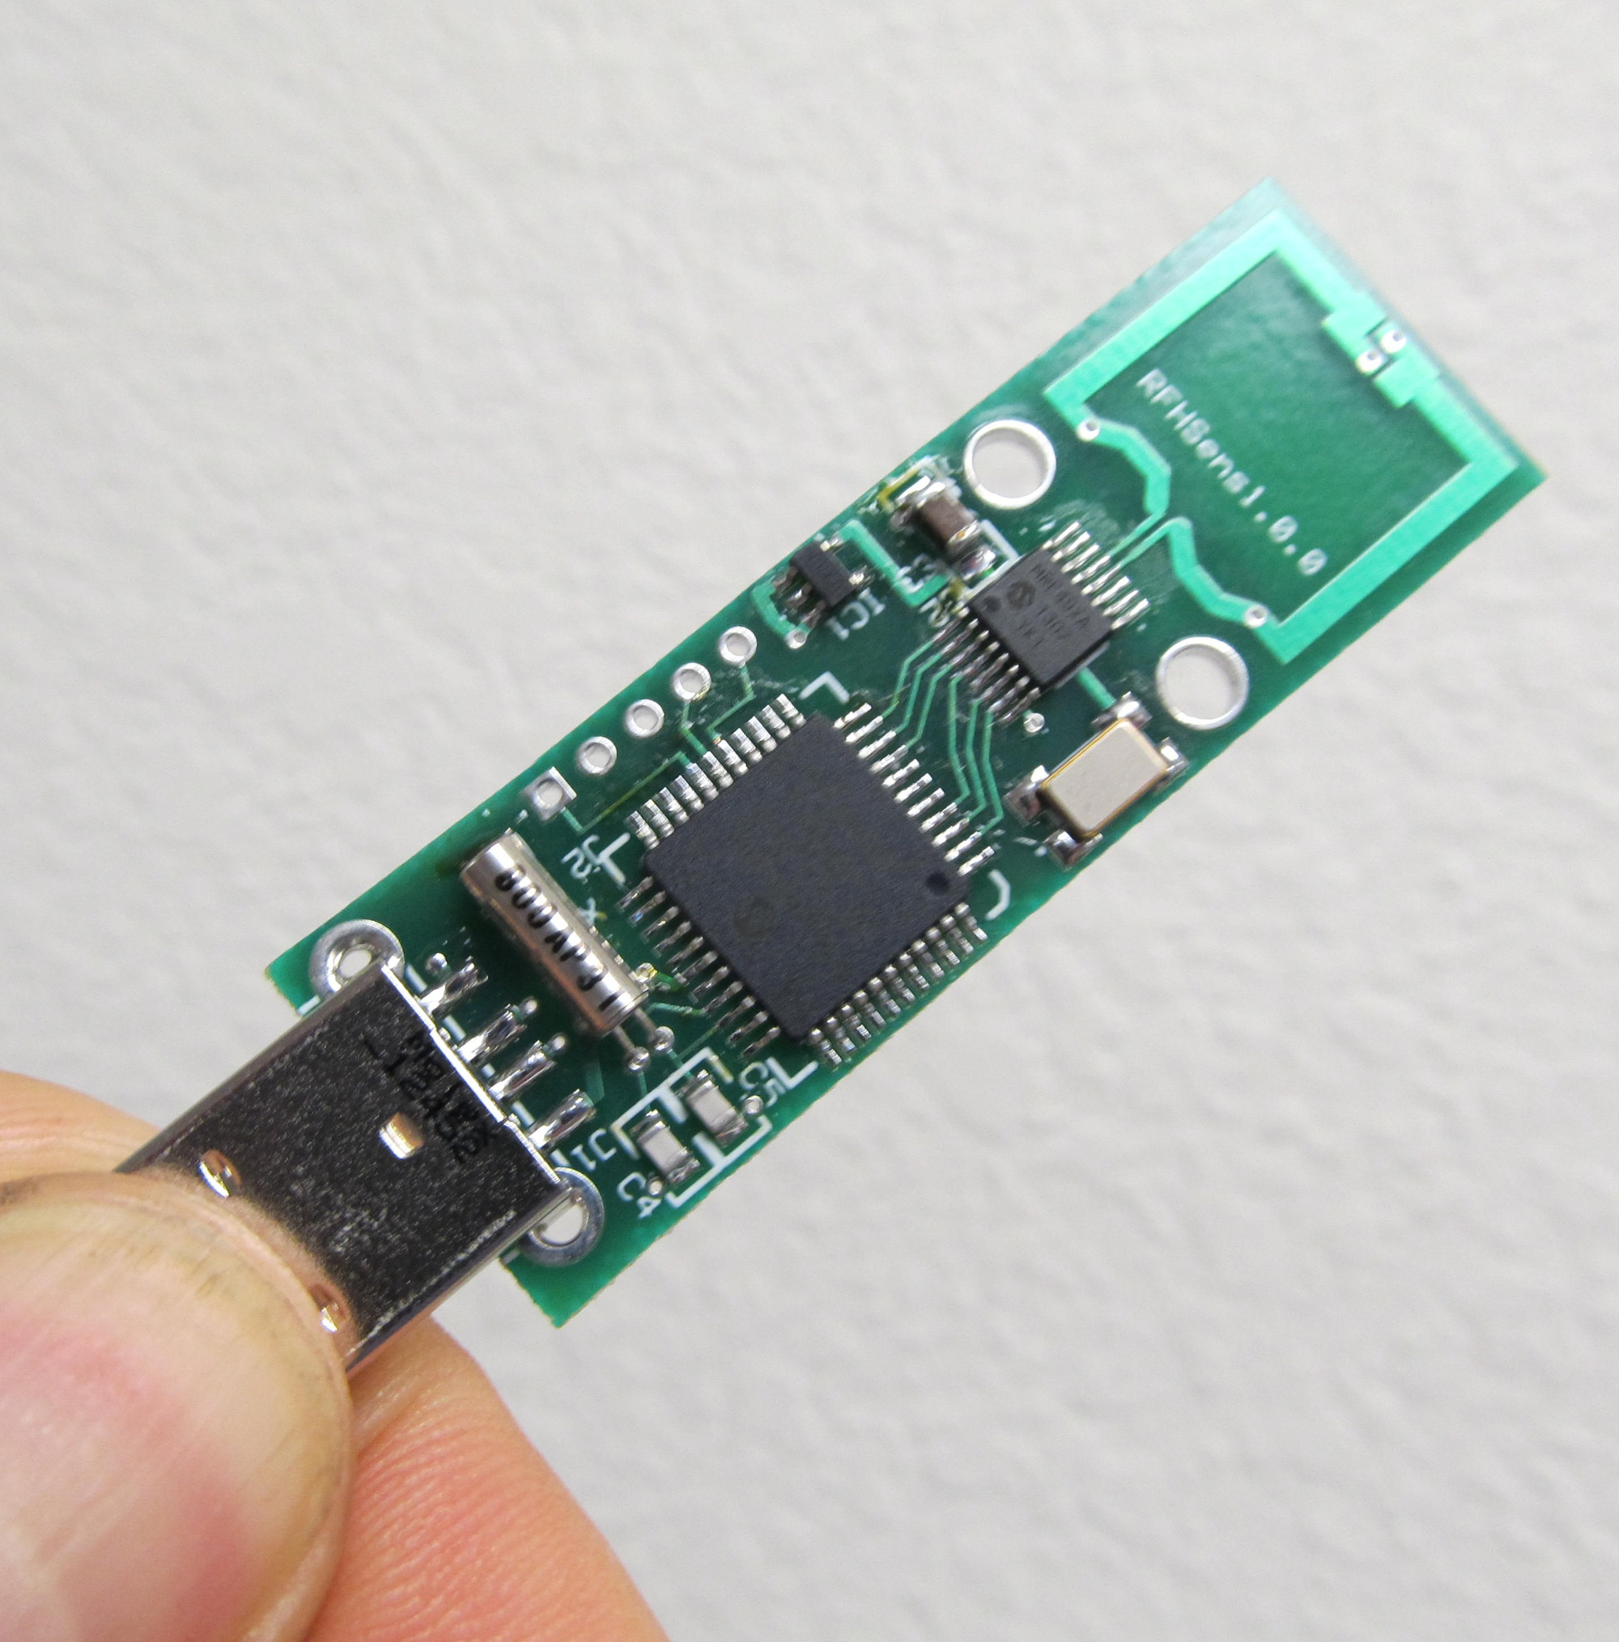
מעגל מודפס
מחזיק את הרכיבים ומחבר אותם חשמלית
שכבה אחת ועד 7 של נחושת מוליכה

Slide 12
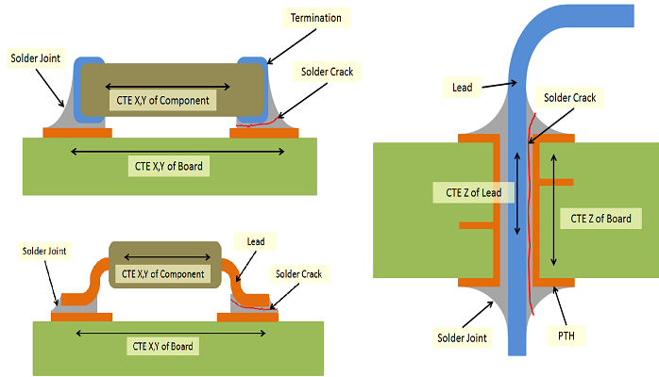
SMD מול Through-hole
SMD "מודבק" ללוח
Through-hole עובר דרך הלוח

Slide 13
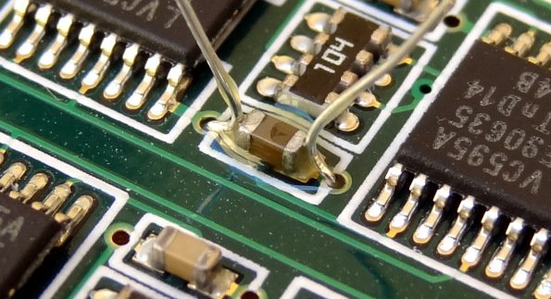
SMD מול Through-hole
SMD מאפשר צפיפות רכיבים גבוהה
בטלפון נייד, לדוגמא, רוב הרכיבים הם SMD

Slide 14
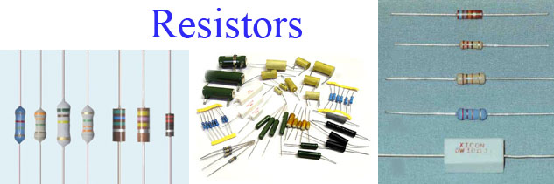
רכיבים: נגדים
קובעים כמה זרם יעבור.
שימוש נפוץ: הגבלת הזרם שזורם דרך LED

Slide 15
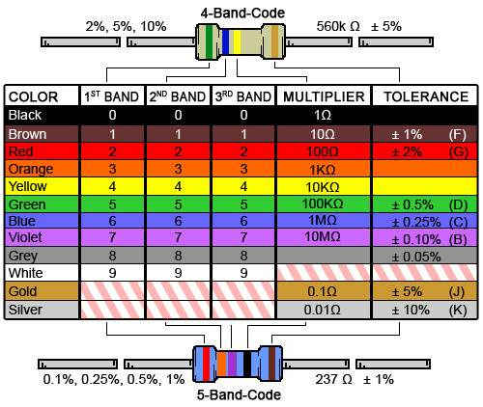
קביעת ערכי נגדים
נקבע לפי טבעות הצבע על הנגד

Slide 16
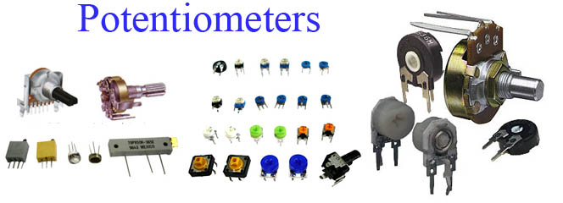
רכיבים: נגדים משתנים
סיבוב משנה את ערך הנגד.
שימוש נפוץ: שינוי עוצמת הקול

Slide 17
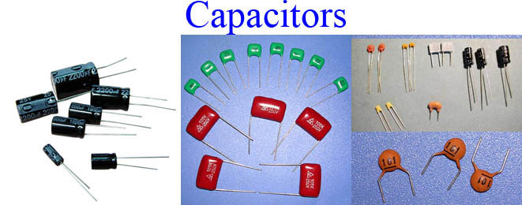
רכיבים: קבלים
מאגר של זרם חשמלי.
שימוש נפוץ: בטריה מינאטורית

Slide 18
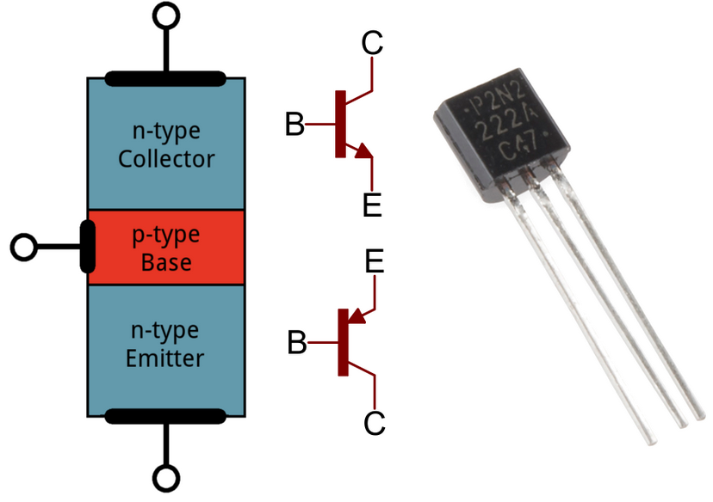
רכיבים: טרנזיסטורים
חוסם או מעביר זרם בשליטת רגל ה"בסיס"
שימוש נפוץ: מגבר או מתג אלקטרוני

Slide 19
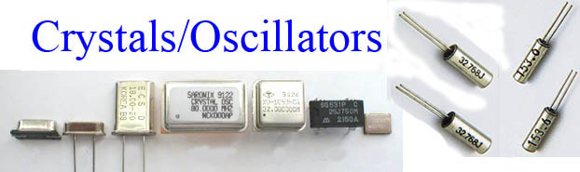
רכיבים: גבישים
מקור לשעון בתדר מדויק
השעון קוצב פעולות במעגל אלקטרוני דיגיטלי

Slide 20
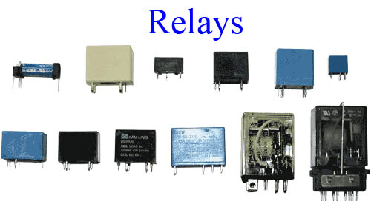
רכיבים: ממסרים
מאפשרים למחשב למתג זרמים גבוהים
שימוש נפוץ: שליטה על מנועים

Slide 21
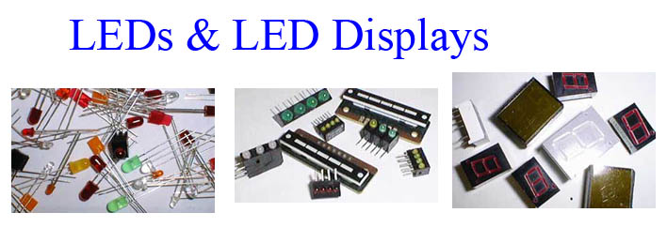
רכיבים: דפ"א
סוג של דיודה: כלומר מוליכה זרם לכיוון אחד
שימוש נפוץ: חיווי

Slide 22
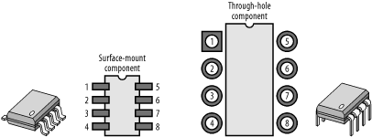
רכיבים: מעגלים משולבים
שילוב של רכיבים רבים במארז אחד
שימושים, מחיר וגודל מגוונים מאד (דוגמאות)‏

Slide 23
מנועים חשמלים
מנועי 220V: חזקים ובמהירות קבועה
דוגמא: מנוע של מעלית
מנוע DC: קטן ובמהירות משתנה
דוגמא: ברובוט שלנו
מנוע צעד: קטן או בינוני
בשליטה מדויקת של מחשב
דוגמא: בהדפסה תלת מימדית

